Slide 1
Svømmehallen “delfinen”

Slide 2
ITO
S.W.O.T. Analyse
Virksomhedbeskrivelse

Slide 3
S.W.O.T. ANALYSE
Strengths
Weaknesses
Opportunities
Threats

Slide 4
Strengths
Stigende antal kunder
Klare mål og planer

Slide 5
Weaknesses
Mangel på IT-system
Dårlig organisation og overblik.

Slide 6
Opportunities
Stigende antal kunder = bedre købekraft (nyt IT-system)

Slide 7
THREATS
Svømme pupolariteten
Nyt IT-System = uventede problemer

Slide 8
Virksomhedsbeskrivelse
Mission
Vision

Slide 9
SWD
Use-cases
Sequence Diagrams

Slide 10
Use-cases
Opret nyt medlem
Vis kunder i restance
Vis overblik over rekorder

Slide 11
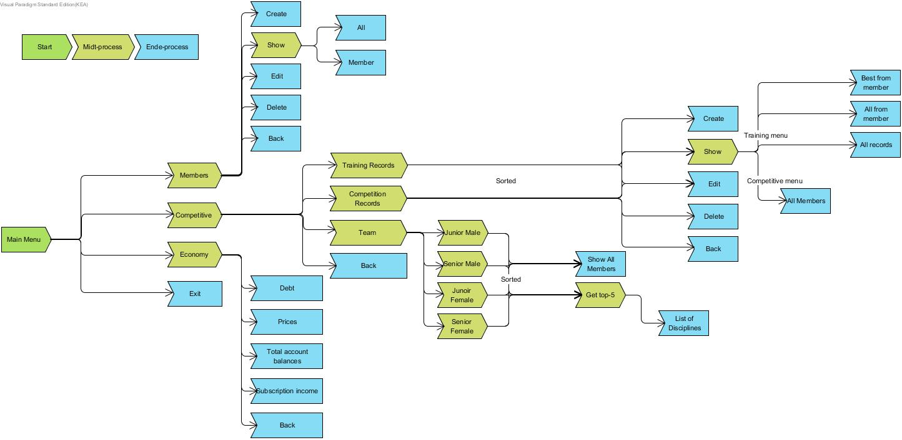

Slide 12
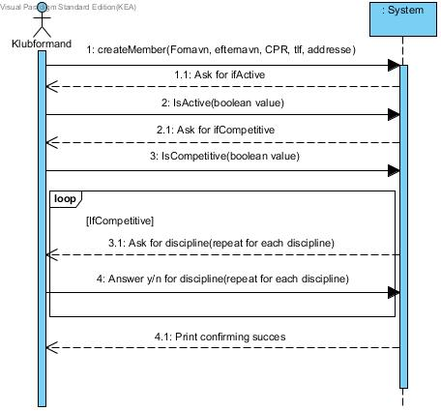
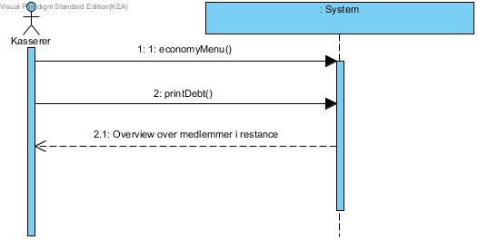
System Sequence diagrams

Slide 13
SWC
Programmet
Programmets konstruktion

Slide 14

Programmet

Slide 15
Programmets konstruktion
Specielle klasser / moduler
Simple* metoder

